Slide 1

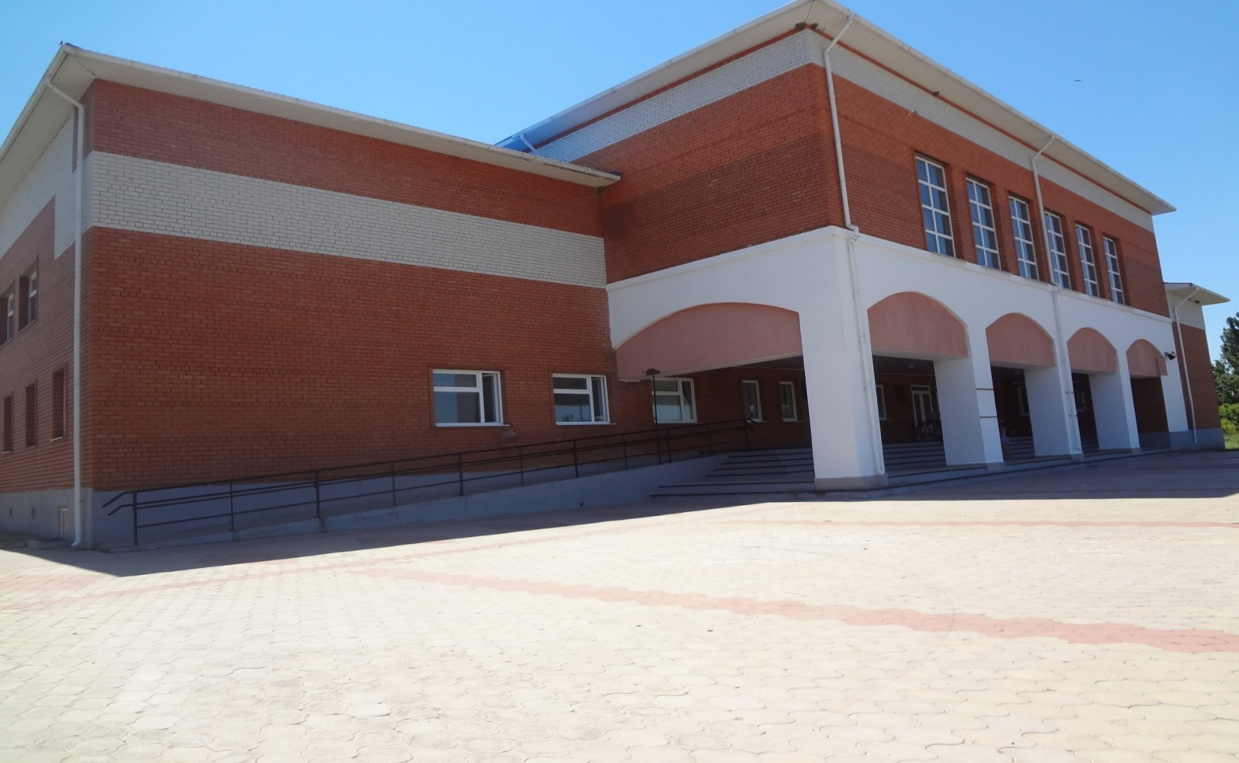
МБОУ СОШ №4 АУЛА МАМХЕГ

Slide 2
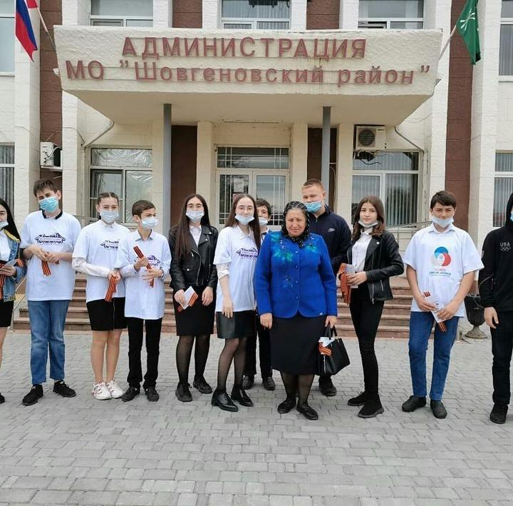
МБОУ СОШ №4

Slide 3
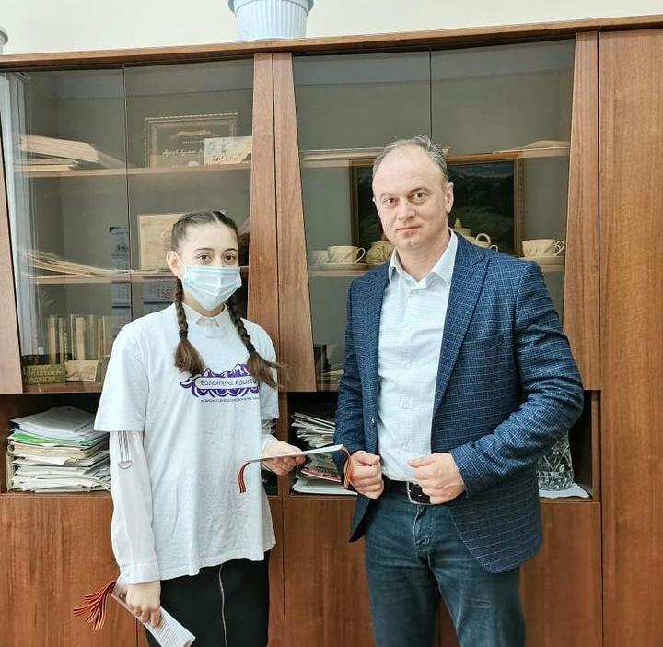
МБОУ СОШ №4

Slide 4
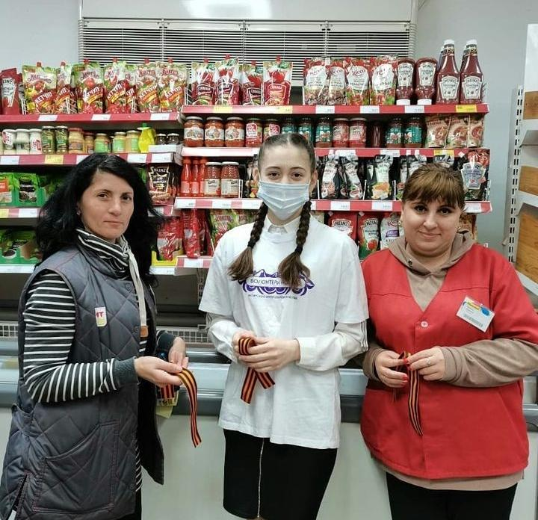
Упорный труд волонтера
МБОУ СОШ №4

Slide 5
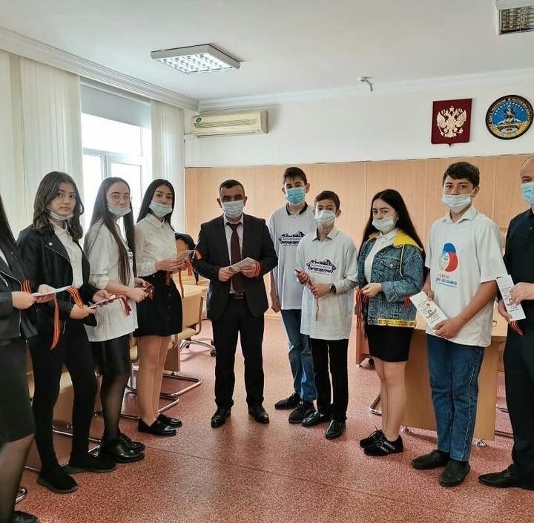
ВОЛОНТЕРЫ У ГЛАВЫ РАЙОНА
МБОУ СОШ №4

Slide 6
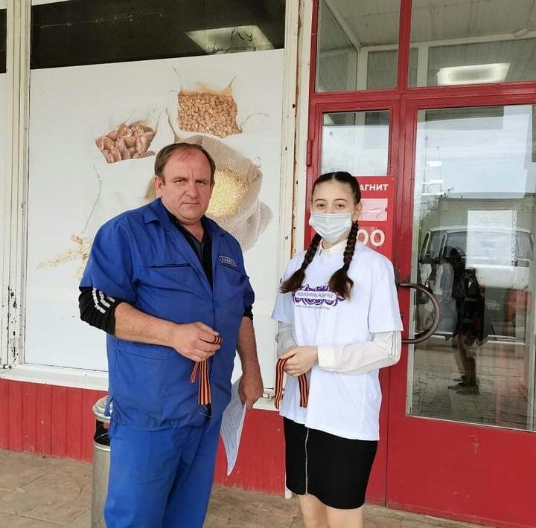
МБОУ СОШ №4

Slide 7
МБОУ СОШ №4

Slide 8
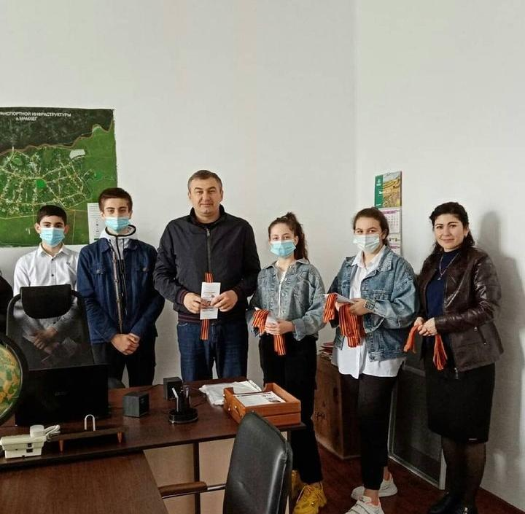
РЕШЕНИЕ ВОПРОСОВ
МБОУ СОШ №4

Slide 9
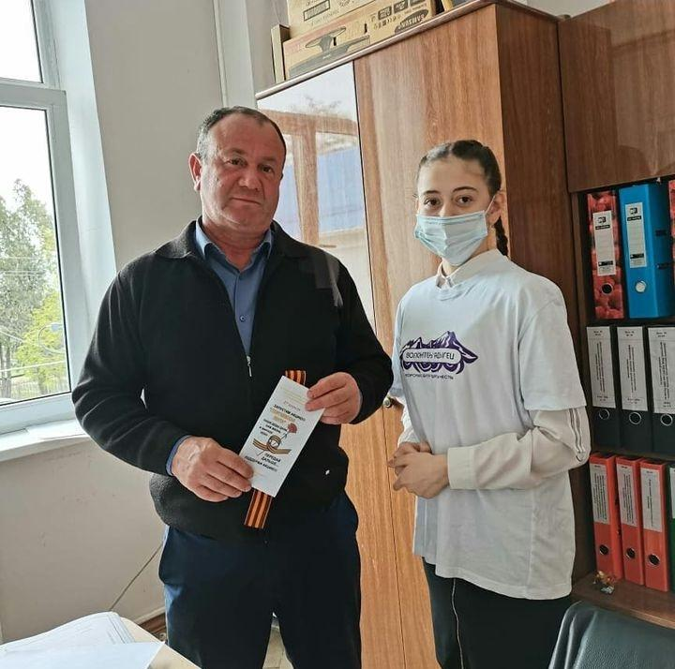
МБОУ СОШ №4

Slide 10
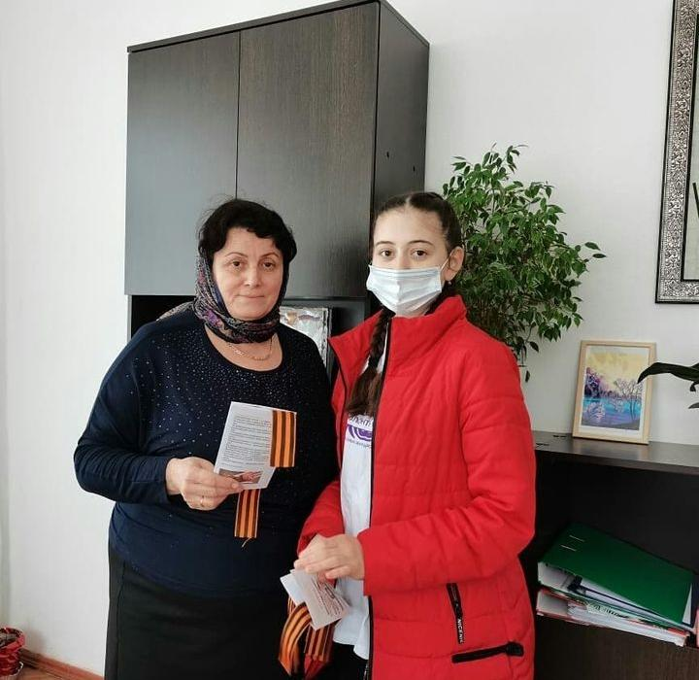
МБОУ СОШ №4

Slide 11
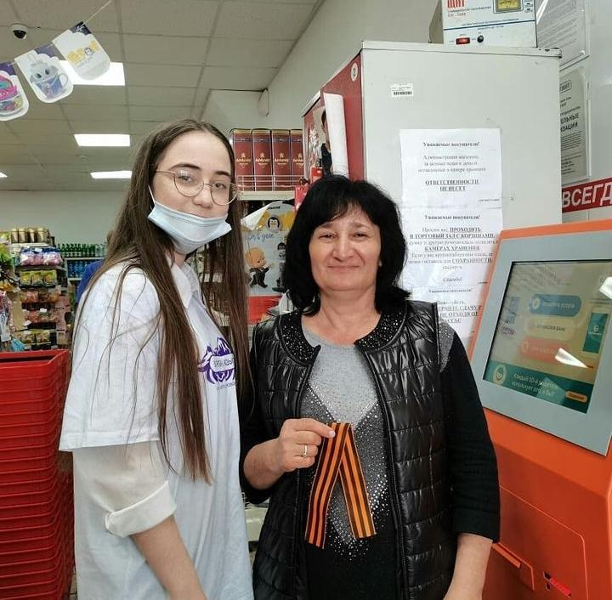
МБОУ СОШ №4

Slide 12
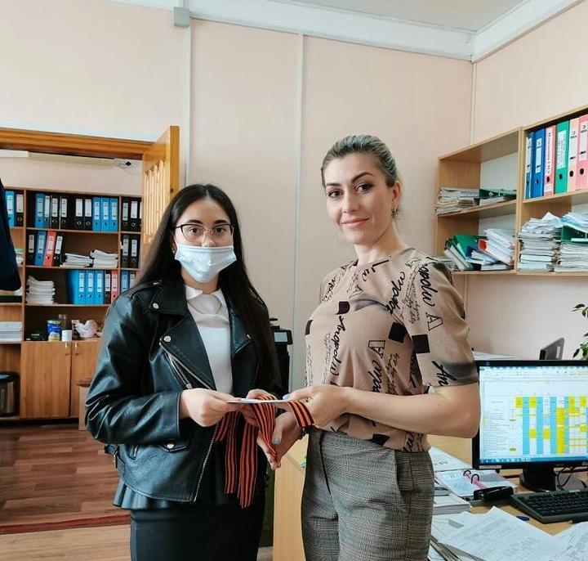

Slide 13
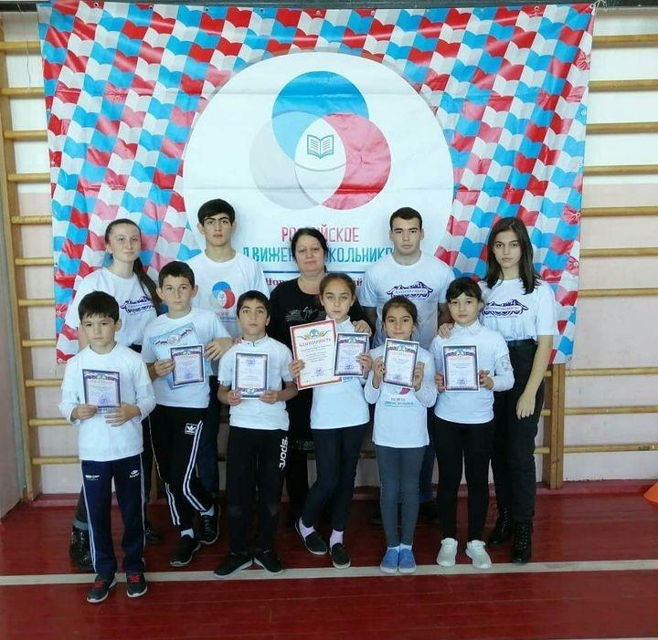
МБОУ СОШ №4

